Slide 1
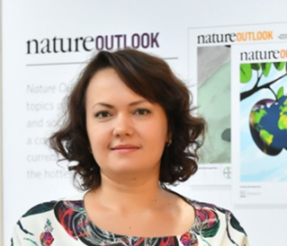
Тема 6: Как опубликовать монографию в издательстве Springer Nature ИРИНА АЛЕКСАНДРОВА 2020

Slide 2
Нашриётимизнинг етакчи брендлари (маҳсулотлари)
Established in 1842 and a leading global scientific, technical and medical publisher, providing researchers in academia, scientific institutions and corporate R&D departments with quality content via innovative information products and services. Springer has one of the most significant STM eBook collections and archives, as well as a comprehensive portfolio of open access journals. |  | Founded in 1869, Nature is the world’s most cited scientific journal, with over half a million citations a year. It is the number one multidisciplinary science journal globally with an Impact Factor of 41.456. Nature reaches millions of scientists and students at 4000 institutions worldwide, each month 3.5 million unique users view more than 8 million pages on Nature’s website. |  | Macmillan Education is the third largest global provider of English language publishing in the world, a local K12 publisher and through Palgrave, a publisher and distributor of renowned higher education titles. Together they serve customers in 50 markets and supply high-quality content and innovative digital products and services to customers in 120 countries around the world.
The largest open access publisher in the world, publishing over 286 peer reviewed open access journals across the fields of biology, biomedicine and medicine. With over 1.8 million registrants, BioMed Central can provide targeting opportunities across a range of specialities, job titles and disciplines. | A technical publisher devoted to meeting the needs of those in the information technology field. With more than 1,500 books in print and e-formats, Apress is the authoritative source for IT professionals, software developers, programmers and business leaders around the world. |  | Founded in 1845, Scientific American is the oldest continuously published magazine in the U.S. and the leading source and authority for science, technology information and policy for a general audience. The print edition is read by 3.5 million worldwide consumers and ScientificAmerican.com has an average of 5.5 million views every month. |  | A global academic and business publisher for the Humanities and Social Sciences (HSS). Palgrave Macmillan is the first boundary-free HSS publisher - working at all lengths and across all business models. It offers readers and authors a single source for the best in professional learning and scholarship.

Slide 3
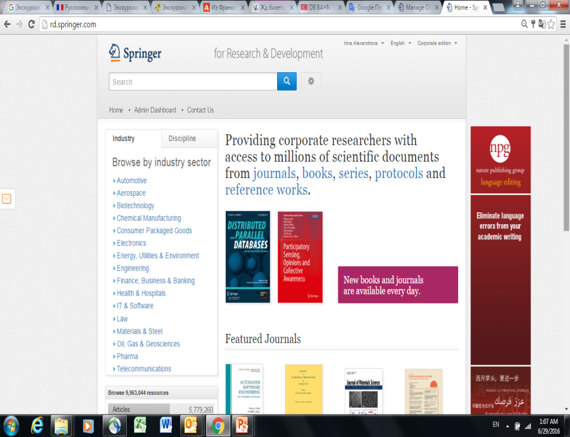
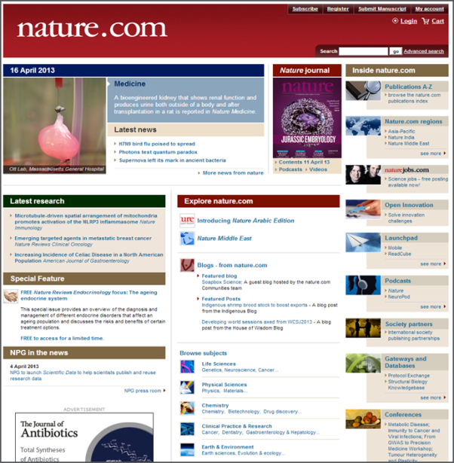
Бизнинг платформалар/ Webites
www.link.springer.com Журналы и статьи. Полнотекстовая библиотека
www.authormapper.com Информация о всех публикациях и авторах
www.springernature.com Корпоративный сайт
www.nature.com Журналы Nature

Slide 4
ЎЗБЕКИСТОНДА ОБУНА: Ўзбекистон инновацион ривожланиш Вазирлиги билан Springer Nature компанияси имзолаган шартнома доирасида республикамизнинг 100 ташкилотларига 2020 йил давомида (январ-декабр) қўйидаги маълумотлар базасига уланиш имкони берилди :
1. Springer Journals журналлар тўпламига–www.link.springer.com
Барча соҳа йўналишлари бўйича 1997-2020 йилларда чоп этилган мақолалар ва журналлар бор.
2. Springer Protocols – https://link.springer.com/search?facet-content-type=%22Protocol%22
- Табиий фанлар йўналиши бўйича 50 000дан зиёд лабаратор тадқиқотлар мавжуд.

Slide 5
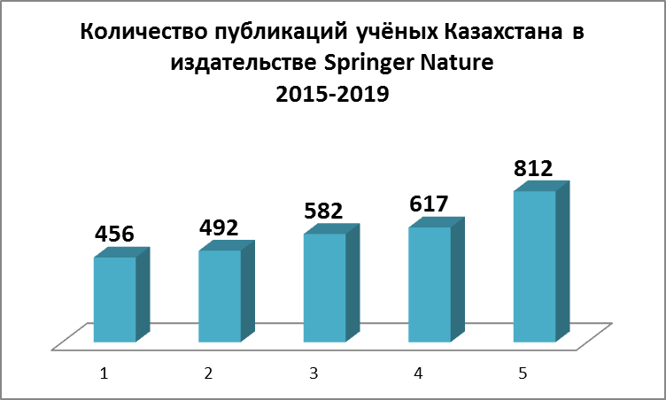
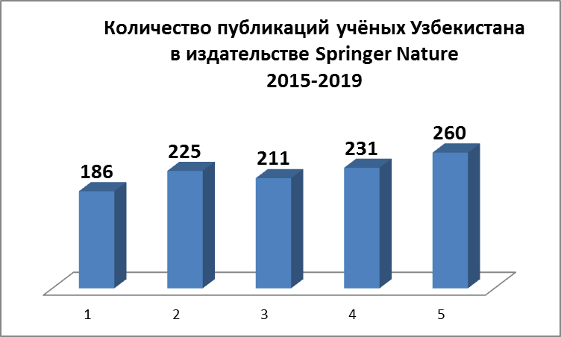
Ўзбекистон ва Қозоғистонни таққослаганда: 2015-2019 йиллардаги нашрлар сони
Ҳозирги кунда Springer Nature компанияси Ўзбекистон ва Қозоғистон муаллифларининг мақола ва китоблари сони бўйича 1-ўринни эгаллаб, бошқа нашриётларга қараганда энг кўп миқдордаги нашрларга эга. Ҳар йили Қозоғистонлик олимлар турли илмий соҳалар буйича 800 зиёд, Ўзбекистонлик олимлар эса 260 ортиқ мақолаларни Springer Nature нашриётида чоп этишади.
2015 2016 2017 2018 2019
2015 2016 2017 2018 2019

Slide 6
Springer Nature журналлари, рейтинглардаги ўрни ва афзалликлари
Journal Citation Reports таъкидлашича, 2017йилда Springer Nature нашриётининг 1,800 журналлари импакт факторга эга бўлди.
Springer Nature нашриётининг 2454 журналлари Scopusда индексланади.
Number of SpringerNature Journals with Impact Factors 2005-14
CAGR: 8%
Springer Nature журналлари, JCR таъкидлашига кўра, кўплаб илмий соҳалар бўйича етакчилик қилади:
28 тоифа бўйича бизнинг журналлар рейтингларда етакчилик қилади.
79 тоифада Springer Nature журналлари рейтингларни биринчи 3-га киради.
155 журнал рейтингларни биринчи 1\4 киради.
Source: Thomson Reuters / Journal Citation Reports

Slide 7
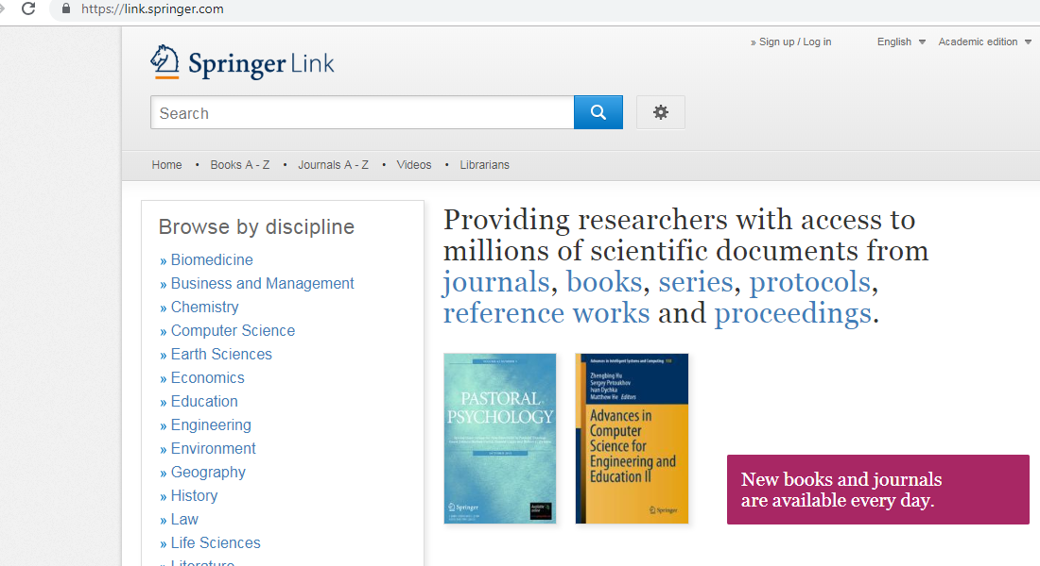
Сайтга қандай кириш мумкин? www.link.springer.com сайтига кириш керак.

Slide 8
www.link.springer.com
Бизнинг сайтларда сиз қуйидагиларни амалга оширишингиз мумкин: 1. Тадқиқотингиз йўналишида сўнгги ютуқлар ҳақидаги мақолалар, китобларни ўқиш ва юклаб олиш. 2. Соҳа йўналишидаги илғор ютуқларни қиёсий таҳлил қилиш учун мақолаларни танлаш, тадқиқот ҳисоботлари, магистрлик ва докторлик диссертацияларни ёзишда маълумотлардан фойдаланиш.
3. Тадқиқотингиз мавзусига доир юқори рейтингли журналларни тез аниқлаш. Журнал сайтида унинг импакт фактори борми ва у Scopusда индексланадими. 4. Журнал талаблари билан танишиб, уларга мувофиқ мақолани тайёрлаш.
5. Талабалар, магистрантлар, докторантлар ва ўқитувчиларга тўлиқ матнли маълумотлар базасига уяли телефон орқали ёки уйда масофадан уланиш имконини бериш.

Slide 9
Книги издательства Springer Nature:
подбор и анализ книг по дисциплине

Slide 10
Книги издаваемые Springer Nature: преимущества коллекции www.link.springer.com У Узбекистана нет полной подписки на книги! Только открытые книги!

Slide 11
Издательство Springer Nature в связи со вспышками Коронавируса по всему миру открыло Программу глобальной поддержки обучения и преподавания в университетах для преподавателей и студентов по всему миру. В свободном доступе на www.link.springer.com открыто более 500 учебников по разным дисциплинам.
https://www.springernature.com/gp/librarians/news-events/all-news-articles/industry-news-initiatives/free-access-to-textbooks-for-institutions-affected-by-coronaviru/17855960

Slide 12
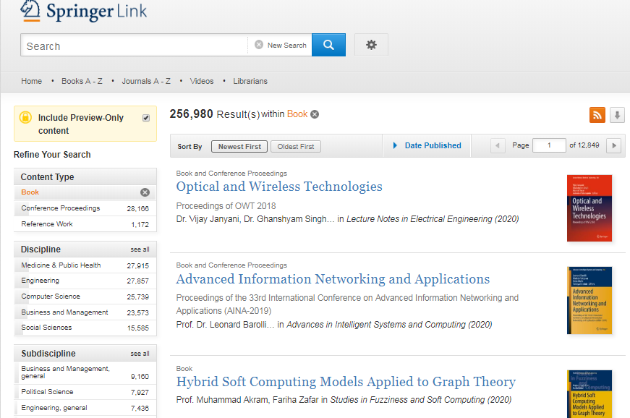
Поиск книг на www.link.springer.com
Убрать галочку!!!
Поиск по ключевым словам
Количество книг
Дата опубликования
Вид книг
Дисциплина
Поддисциплина

Slide 13
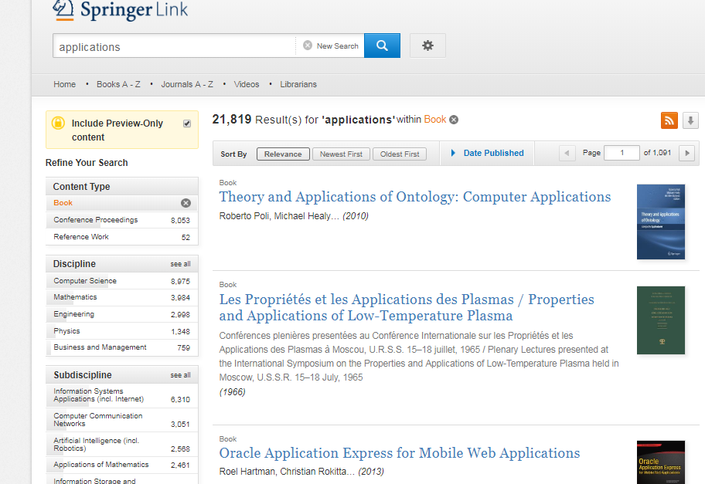
Поиск книг на www.link.springer.com
Убрать галочку!!!
Поиск по ключевым словам
Дата опубликования
Вид книг
Дисциплина
Поддисциплина

Slide 14
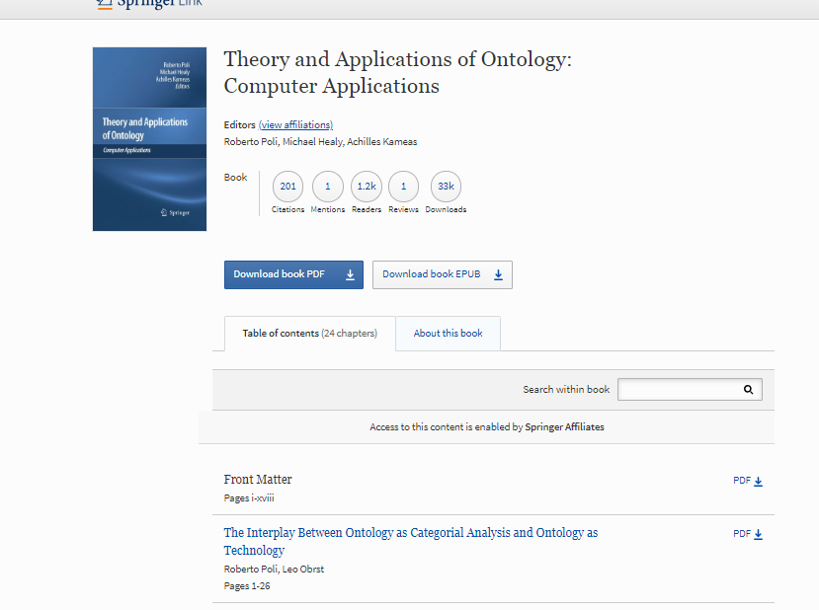
Просмотр и скачивание книги на www.link.springer.com
Данные о цитировании, упоминании, читателях, обзорах, скачивании
Скачивание всей книги
Скачивание по главам

Slide 15
Полезные ссылки на инструкции по использованию ресурсов
Видео Инструкции на русском языке по работе с базой www.link.springer.com вы сможете найти на:
https://www.youtube.com/watch?v=XoIWXbUMvag – Использование ресурсов
https://www.youtube.com/watch?v=bYunIXOC1ek – Поиск статей и журналов
https://www.youtube.com/watch?v=F1Mue3vE2Ys – Поиск книг
Инструкции в PDF по работе со всеми ресурсами Springer Nature вы сможете найти по ссылке:
https://www.springernature.com/gp/librarians/tools-services/promote-your-content/user-guides

Slide 16
Процесс подготовки:технические требования

Slide 17
Инструкции, обучение, материалы для авторов Springer Nature https://www.springernature.com/gp/authors
Нажать на Инструкции

Slide 18
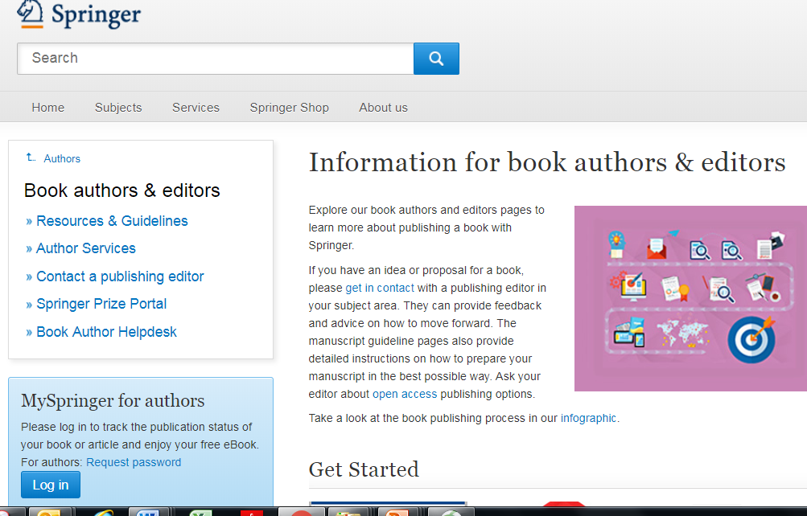
Инструкции для авторов книг https://www.springer.com/gp/authors-editors/book-authors-editors
Нажать на Инструкции
Сервисы для авторов
Контакты редакторов

Slide 19
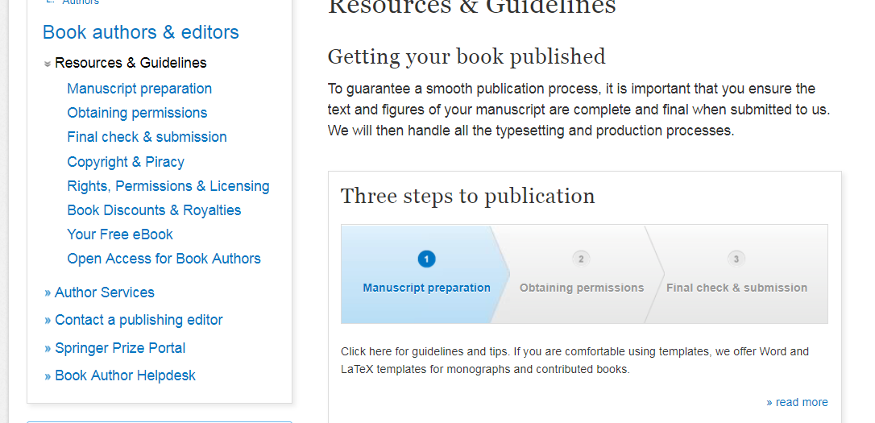
Инструкции для авторов книг https://www.springer.com/gp/authors-editors/book-authors-editors
Инструкции
Нажать на Шаблоны

Slide 20
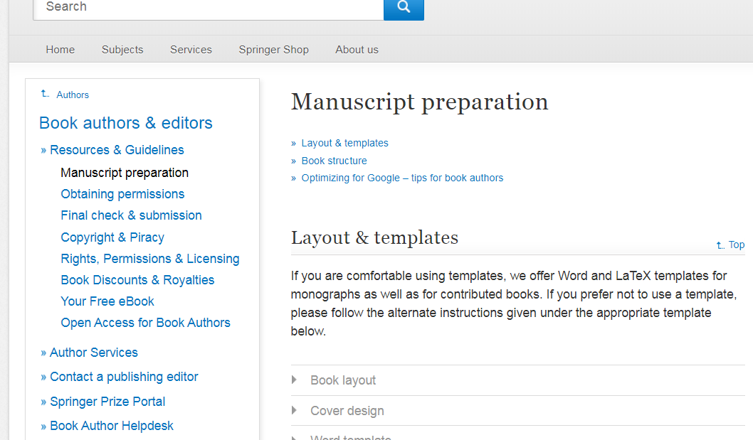
Подготовка книги: Шаблоны. Структура https://www.springer.com/gp/authors-editors/book-authors-editors/resources-guidelines/book-manuscript-guidelines/manuscript-preparation/5636

Slide 21
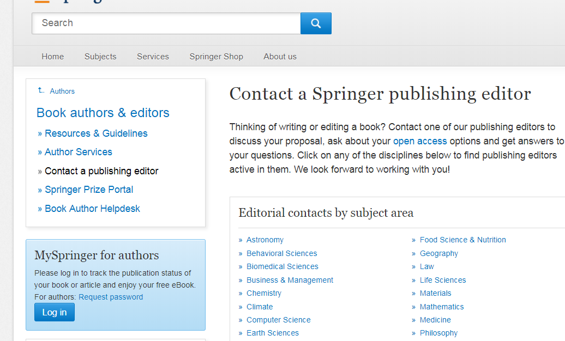
Контакты редакторов по направлениям наук https://www.springer.com/gp/authors-editors/contact-a-springer-publishing-editor

Slide 22
Редакционный процесс

Slide 23
Название должно привлечь внимание читателя
Важные моменты
Избегайте
Краткое изложение ключевых выводов
Содержит ключевые слова
Менее 20 слов
Вопросы
Описание методов
Аббревиатуры
“Новый” или “ранее не существовавший”
Название должно быть кратким резюме наиболее важных выводов

Slide 24
Аннотация
Краткое изложение вашей работы
Общая информация
Почему проводилось
исследование
Цели
Ваша гипотеза
Методы
Методы / анализ
Результаты
Наиболее важные выводы
Заключение
Заключение/выводы

Slide 25
Структура аннотации
Numerous systemic treatment options exist for patients with mycosis fungoides (MF) and Sézary syndrome (SS); however, the comparative efficacy of these treatments is unclear. We performed a retrospective analysis of our cutaneous lymphoma database to evaluate the treatment efficacy of 198 MF/SS patients undergoing systemic therapies. The primary end point was time to next treatment (TTNT). Patients with advanced-stage disease made up 53%. The median follow-up time from diagnosis for all alive patients was 4.9 years (range 0.3‒39.6), with a median survival of 11.4 years. Patients received a median of 3 lines of therapy (range 1‒13), resulting in 709 treatment episodes. Twenty-eight treatment modalities were analyzed. We found that the median TTNT for single- or multiagent chemotherapy was only 3.9 months (95%confidence interval [CI] 3.2‒5.1), with few durable remissions. α-interferon gave a median TTNT of 8.7 months (95% CI 6.0-18.0), and histone deacetylase inhibitors (HDACi) gave a median TTNT of 4.5 months (95% CI 4.0‒6.1). When compared directly with chemotherapy, interferon and HDACi both had greater TTNT (P < .00001 and P =.01, respectively). In conclusion, this study confirms that all chemotherapy regimens assessed have very modest efficacy; we recommend their use be restricted until other options are exhausted.
Почему ваше исследование необходимо
Что вы сделали
Что вы узнали
Какой вклад внесет ваше исследование в сферу
Modified from: Cannegieter et al. Blood. 2015; 125: 229‒235.

Slide 26
Улучшить читаемость текста
Используйте короткие предложения
Ограничить количество слов в предложений до 15-20 слов
Одна идея в предложении
Используйте активный залог
Какое предложение проще для восприятия?
Пассивный залог:
The models comparing the economic growth and diversification
of the Middle East and East Asia were evaluated.
Активный залог:
We evaluated the models comparing the economic growth and diversification of the Middle East and East Asia.

Slide 27
Структура предложения
В каком предложении говорится о том, что вы получите повышение?
Вы заслуживаете повышения заработной платы, но бюджет ограничен
Акцентируйте
Бюджет ограничен, но вы заслуживаете повышения заработной платы.
Ключевая информация располагается в конце предложения. Читатели в больше степени обратят на нее внимание.
http://writingcenter.unc.edu/handouts/flow/

Slide 28
Редакционный процесс

Slide 29
Что хотят видеть редакторы?
Высокое качество
исследования
Увеличение
влияния
Новизна результатов
Хорошо оформленные, вывереннные и понятные данные
Актуальность и применимость для сферы
Материал интресный для читателей
Хорошо написанную статью

Slide 30
Этика научных публикаций
НЕТ плагиату!
НЕТ фабрикации и фальсификации данных
Авторство:
Четкие данные и анализ
Указать всех соавторов
Финальное согласование. Отвественность
Указать конфликт интересов:
Финансовый
Личностный

Slide 31
Редакционный процесс: экспертиза материала

Slide 33
Сопроводительное письмо – это первое впечатление редакторов журналов о вас
Важность и актуальность исследования
Подходит для публикации в их журнале
Интересно для читателей?

Slide 34
Обязательно необходимо написать впечатляющее сопроводительное письмо
Имя редактора
Название работы
Dear Dr Lippman,
Please find enclosed our manuscript entitled “Evaluation of the Glasgow prognostic score in patients undergoing curative resection for breast cancer liver metastases,” which we would like to submit for publication as an Original Article in the Breast Cancer Research and Treatment.
The Glasgow prognostic score (GPS) is of value for a variety of tumours. Several studies have investigated the prognostic value of the GPS in patients with metastatic breast cancer, but few studies have performed such an investigation for patients undergoing liver resection for liver metastases. Furthermore, there are currently no studies that have examined the prognostic value of the modified GPS (mGPS) in these patients. The present study evaluated the mGPS in terms of its prognostic value for postoperative death in patients undergoing liver resection for breast cancer liver metastases.
A total of 318 patients with breast cancer liver metastases who underwent hepatectomy over a 15-year period were included in this study. The mGPS was calculated based on the levels of C-reactive protein and albumin, and the disease-free survival and cancer-specific survival rates were evaluated in relation to the mGPS. Prognostic significance was retrospectively analyzed by univariate and multivariate analyses. Overall, the results showed a significant association between cancer-specific survival and the mGPS and carcinoembryonic antigen level, and a higher mGPS was associated with increased aggressiveness of liver recurrence and poorer survival in these patients.
This study is the first to demonstrate that the preoperative mGPS, a simple clinical tool, is a useful prognostic factor for postoperative survival in patients undergoing curative resection for breast cancer liver metastases. This information is immediately clinically applicable for oncologists treating such patients. As a premier journal covering the broad field of cancer, we believe that the Breast Cancer Research and Treatment is the perfect platform from which to share our results with the international medical community.
Дать информацию об исследовании
Описать что было сделано и результаты
Описать интерес для читателей

Slide 35
Ответное письмо
Отвечать на комментарии каждого рецензента
Указывать строку и номер страницы
Легко увидеть изменения
Использовать разные цвета шрифта
Highlight the text
Выделить текст
Зачеркнутый шрифт для удалений

Slide 36
Согласие с рецензентом
Комментарий рецензента: In your analysis of the data you have chosen to use a somewhat obscure fitting function (regression). In my opinion, a simple Gaussian function would have sufficed. Moreover, the results would be more instructive and easier to compare to previous results.
Ответ: We agree with the reviewer’s assessment of the analysis. Our tailored function, in its current form, makes it difficult to tell that this measurement constitutes a significant improvement over previously reported values. We describe our new analysis using a Gaussian fitting in our revised Results section (Page 6, Lines 12–18)
Согласие
Почему согласны
Изменения
Место нахождения

Slide 37
Несогласие с рецензентами допустимо в вежливой форме:
Комментарий рецензентов: In your analysis of the data you have chosen to use a somewhat obscure fitting function (regression). In my opinion, a simple Gaussian function would have sufficed. Moreover, the results would be more instructive and easier to compare to previous results.
Ответ: Although a simple Gaussian fit would facilitate comparison with the results of other studies, our tailored function allows for the analysis of the data in terms of the Smith model [Robens et al., 2012]. We have now explained the use of this function and the Smith model in our revised Discussion section(Page 12, Lines 2–6).
Доводы
Изменения
Место нахождения

Slide 38
Несколько критериев качественной научной публикации
оригинальность - новое в предметной области, методах или результатах
соответствие существующему знанию и его расширение научная методология - достоверность и объективность выводов
ясность изложения, структурированность материала и качество написания
основательная аргументация
новизна и уместность ссылок
международный /глобальный подход
строгое соблюдение редакционных рамок и требований
точное название, ключевые слова и хорошо написанное резюме (summary).

Slide 39
Сизнинг ташкилотингизда: “Илмий тадқиқотлар ўтказиш учун Springerlink платформасидан фойдаланиш”, “Тадқиқот мавзусига доир мақолалар ва рейтингли журналларни танлаш”, “Йиртқич” (ноинсоф) журналлардан қандай “қочиш” мумкин?”, “Сифатли мақолани тайёрлаш ва уни рейтингли журналда чоп этиш”, “Монографияни тайёрлаш ва хорижий рейтингли нашриётда чоп этиш” каби мавзуларда бепул семинар ва тренинглар ўтказиш бўйича
Ирина Алексеевна Александровага мурожаат қилинг.
Springer Nature
Mob. + 7 7017431444
email: irina.alexandrova@springernature.com

